Slide 1


Corso di laurea triennale in
Economia aziendale e Management (EMA)
26 settembre 2026

Slide 2


1° anno

Slide 3

Come si lavora a EMA
Corso prevalentemente a distanza (on line)
  1 CFU=6 ore di didattica, così suddivise:
    Blended learning: 2 ore di DE (in presenza), e 4 ore di DI (a distanza);
    Telematici: 1 ora di DE, e 5 ore DI.
Approccio alla didattica innovativo e flessibile pensato per chi lavora
  Lezioni a/sincrone (in presenza oppure on line) usate per interagire con gli studenti e non per erogare unidirezionalmente i contenuti
  Attività con interazione docente e studente fruibili sempre e comunque
  Attività interattive da svolgere da remoto individualmente o in gruppo

Slide 4
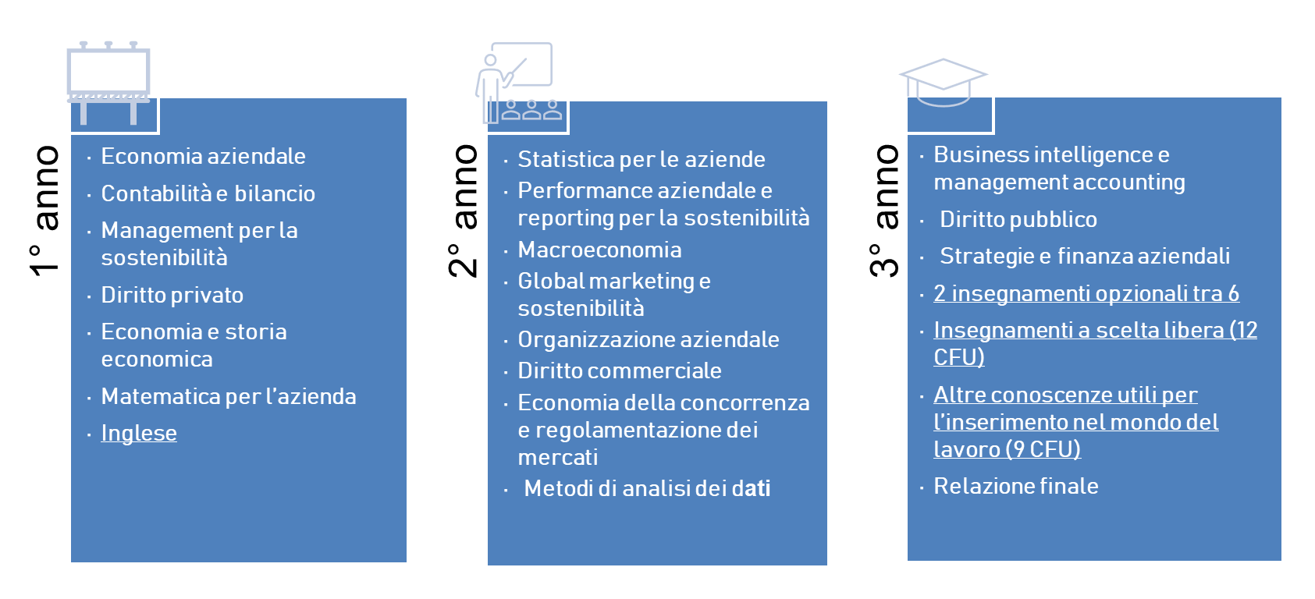
Il piano di studi

Slide 5
Il piano di studi
Design and critical thinking (1° sem.)
Management (2° sem)
Storia economica dell’impresa (1° sem)
Microeconomia (2° sem)
Matematica generale (1° sem)
Matematica finanziaria (2° sem)

Slide 6
Idoneità di linguistica di Ateneo
Tra le attività formative del primo anno è previsto l’accertamento delle competenze linguistiche e della conoscenza della lingua inglese
È richiesto il raggiungimento almeno del livello B1.
L’idoneità e i relativi CFU possono essere acquisiti:
  Presentando idonee certificazioni alla Segreteria Studenti.
  N.B.: Le certificazioni non devono essere state ottenute da più di 3 anni rispetto alla data di consegna presso le segreterie.
  Sostenendo l’apposita prova di verifica prevista dall’Ateneo, previa prenotazione.
Il mancato conseguimento dell’idoneità linguistica blocca la carriera universitaria dal secondo anno in poi
https://www.unimib.it/studiare/opportunita-studio/lingue-unimib/idoneita-ateneo-e-accertamento-linguistico

Slide 7
Estero, che passione!
https://www.unimib.it/studiare/programma-erasmus/erasmus-studio/selezioni-erasmus-studio
La tua opinione conta!
Il questionario viene proposto tramite la piattaforma “Segreterie Online”, e permette di ottenere le vostre opinioni sull’efficacia della didattica, aspetti logistico-organizzativi e soddisfazione complessiva.

Slide 8
I riferimenti principali
Presidente del CCD: prof.ssa Laura Resmini (laura.resmini@unimib.it)
Tutor «matricole»: Sara Lahdili (s.lahdili@campus.unimib.it)
Segreteria studenti: (segr.studenti.ecostat@unimib.it - si prega di indicare sempre il proprio numero di matricola ed il CdS di appartenenza).
Il ricevimento in presenza è previsto il martedì, dalle 9:30 alle 12:30, Edificio U12 - AUDITORIUM, III piano, stanza 3008 (previo appuntamento).
https://www.unimib.it/studiare/servizi-studenti-e-laureati/segreterie/area-economia-e-statistica.

Slide 9
Piattaforma e-learning: https://elearning.unimib.it/course/index.php?categoryid=10892 (iscrivetevi!)
Orientamento: Welcome kit (https://www.unimib.it/welcomekit)

Slide 10
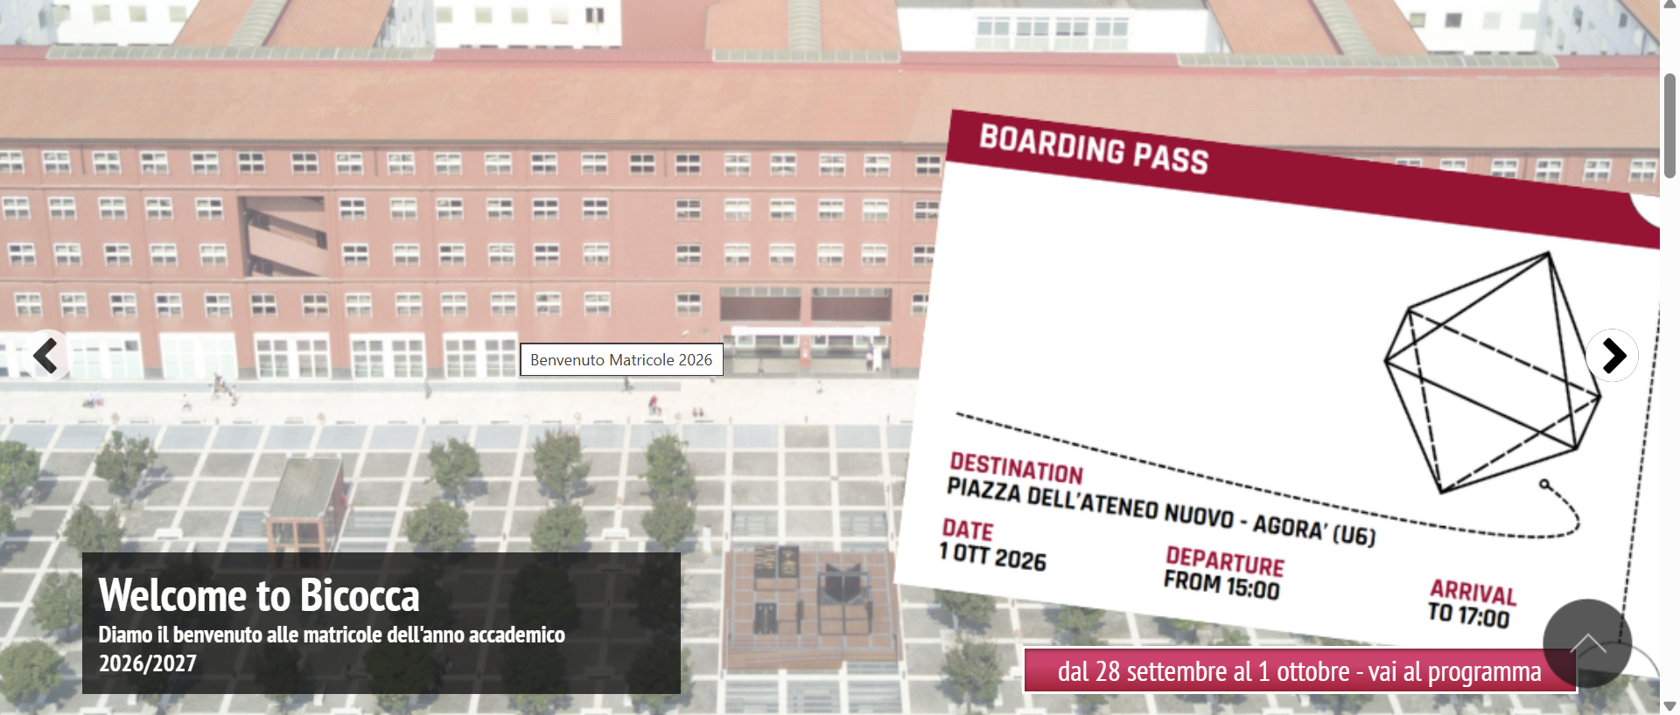
https://www.unimib.it/eventi/welcome-bicocca
Settimana di accoglienza delle matricole: 28 settembre – 3 ottobre
Partecipate numerosi!

Slide 11
AVVISO IMPORTANTE
Matematica generale per l’azienda:
Le lezioni da remoto (sincrone) sono comunque registrate dalla docente in un’aula qui in Ateneo. Chi vuole può partecipare
Lunedì 28 settembre: prima lezione
Consultate il calendario delle lezioni e/o la pagina e-learning dell’insegnamento per informazioni sull’aula.

Slide 12

Domande?
Contatta : Prof.ssa Laura Resmini
laura.resmini@unimib.it

Slide 13
Piattaforma e-learning: https://elearning.unimib.it/course/index.php?categoryid=10892 (iscrivetevi!)
Orientamento: Welcome kit (https://www.unimib.it/welcomekit)

Slide 14
2° anno

Slide 15
Il piano di studi

Slide 16
IMPORTANTE:
Per sostenere gli esami del 2° anno occorre aver conseguito l’idoneità di linguistica di Ateneo
  Conoscenza della lingua inglese (almeno livello B1)
  L’idoneità e i relativi CFU possono essere acquisiti:
  Presentando idonee certificazioni alla Segreteria Studenti.
  N.B.: Le certificazioni non devono essere state ottenute da più di 3 anni rispetto alla data di consegna presso le segreterie.
  Sostenendo l’apposita prova di verifica prevista dall’Ateneo, previa prenotazione.
https://www.unimib.it/studiare/opportunita-studio/lingue-unimib/idoneita-ateneo-e-accertamento-linguistico

Slide 17


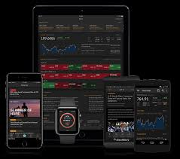

Altre conoscenze utili per l’inserimento nel mondo del lavoro (9 CFU)
Certificazione Bloomberg (3 CFU per ogni corso di autoformazione seguito)
corsi iBicocca (riconoscimento dei CFU assegnati): è uscito il bando:
  https://ibicocca.unimib.it/wp-content/uploads/sites/133/2026/09/Bando-Platinum-2026-2027_p.pdf
corsi Bbetween (1 CFU ogni percorso frequentato, previa autorizzazione del CCD)
Bbetween sustainability (riconoscimento dei CFU assegnati ai moduli frequentati)
Stage (3 CFU).

Slide 18


Estero, che passione!
https://www.unimib.it/studiare/programma-erasmus/erasmus-studio/selezioni-erasmus-studio
La tua opinione conta!
Il questionario viene proposto tramite la piattaforma “Segreterie Online”, e permette di ottenere le vostre opinioni sull’efficacia della didattica, aspetti logistico-organizzativi e soddisfazione complessiva.

Slide 19
Domande?
Contatta : Prof.ssa Laura Resmini
laura.resmini@unimib.it

Slide 20
3° anno

Slide 21
Il piano di studi

Slide 22
Piano di studio
Due finestre:
  fine ottobre/inizi novembre 2026
  Marzo/aprile 2027
  Inserite i due insegnamenti opzionali che intendete seguire
  Due modalità di presentazione (per le attività a scelta libera)
  Schemi di piano pre-approvati (attività formative già validate dal corso di studio). La presentazione di un piano di questo tipo comporta l’approvazione automatica.
  Schemi di piano da approvare (selezione autonoma delle attività a scelta libera). I piani sono sottoposti alla valutazione del CCD che ne valuta la congruenza con il piano di studi.
  https://www.unimib.it/studiare/servizi-studenti-e-laureati/segreterie/piani-degli-studi/area-economico-statistica

Slide 23
Altre conoscenze utili per l’inserimento nel mondo del lavoro (9 CFU)
Certificazione Bloomberg (3 CFU per ogni corso di autoformazione seguito)
corsi iBicocca (riconoscimento dei CFU assegnati): il bando è aperto!
https://ibicocca.unimib.it/wp-content/uploads/sites/133/2026/09/Bando-Platinum-2026-2027_p.pdf
corsi Bbetween (1 CFU ogni percorso frequentato, previa autorizzazione del CCD)
Bbetween sustainability (riconoscimento dei CFU assegnati ai moduli frequentati)
Stage (3 CFU).

Slide 24
Relazione finale
Elaborato scritto su argomenti relativi alle discipline oggetto di studio durante il corso.
Il tema e il titolo dell'elaborato sono concordati con un docente/relatore che coordina e supervisiona il lavoro svolto dal laureando
La relazione finale può consistere in un’elaborazione di contenuto teorico, oppure applicato, o seguire un’esperienza di stage.
Scelta del tema da approfondire --> Ricerca del relatore esperto del tema
Sessioni di laurea: luglio 2027, ottobre 2027, novembre 2027, e marzo 2028
https://www.unimib.it/studiare/servizi-studenti-e-laureati/segreterie/laurearsi/economia

Slide 25
Insegnamenti opzionali
Due insegnamenti tra (insegnamenti telematici erogati in inglese):
History of globalization (6 CFU)
ESG governance, business evaluation, and integrated reporting (6 CFU)
Digital Marketing e brand management (6 CFU)
Blockchain and Digital Finance (6 CFU)
Project management and entrepreneurial development (6 CFU)
Public Management and Social Entrepreneurship (6 CFU)

Slide 26

Estero, che passione!
https://www.unimib.it/studiare/bicocca-international/mobilita-internazionale
La tua opinione conta!
Il questionario viene proposto tramite la piattaforma “Segreterie Online”, e permette di ottenere le vostre opinioni sull’efficacia della didattica, aspetti logistico-organizzativi
e soddisfazione complessiva.

Slide 27
Domande?
Contatta : Prof.ssa Laura Resmini
laura.resmini@unimib.it

Slide 28


